Slide 1

Curso de programación para iPhone
Nivel 2: 06. Celdas Editables
Instructor: René Cruz Flores

Slide 2
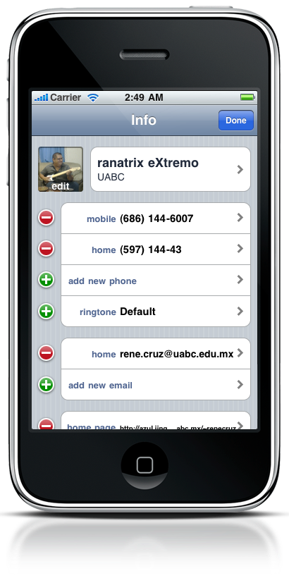
Tablas y celdas
Los contenidos de una tabla pueden cambiar dinámicamente.
Una tabla contiene la propiedad de “setEditable”, sin embargo, esto no hace editables los contenidos de una celda, solo pone a la tabla en un modo de edición decorado.*
Para cambiar los contenidos de una tabla, existen diversos métodos, todos ellos requieren de vistas o controles adicionales.
Nivel 2: Celdas Editables

Slide 3

Tablas y celdas
Todas las tablas muestran sus contenidos utilizando un objeto de tipo UITableViewCell.
Una celda por default contiene tres datos principales:
  texto principal
  texto secundario
  imagen.
Ninguno de estos elementos es editable por si mismo, ya que una celda NO almacena datos, solo los muestra.
Nivel 2: Celdas Editables

Slide 4
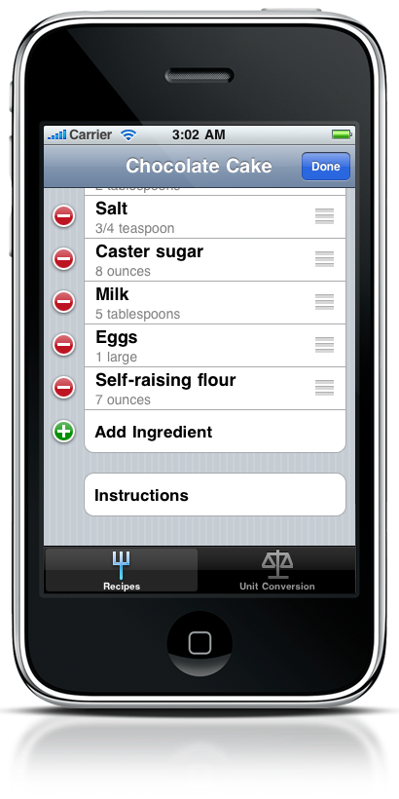
Tablas Editables
Son aquellas tablas que responden a un evento cambiando su vista interior, colocando botones que permiten borrar contenidos de la tabla (de forma visual) y colocando diferentes tipos de decoración.
Las decoraciones sirven para diferenciar el modo de edición que tiene cada celda (no el contenido de la celda).*
Por default, una tabla identa sus celdas al entrar en modo de edición y colocar el botón de decoración.
Nivel 2: Celdas Editables

Slide 5
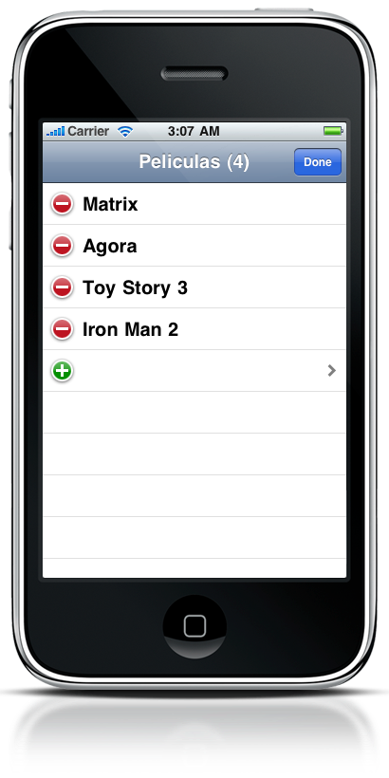
Tablas Editable
Ejercicio!
Nivel 2: Celdas Editables

Slide 6
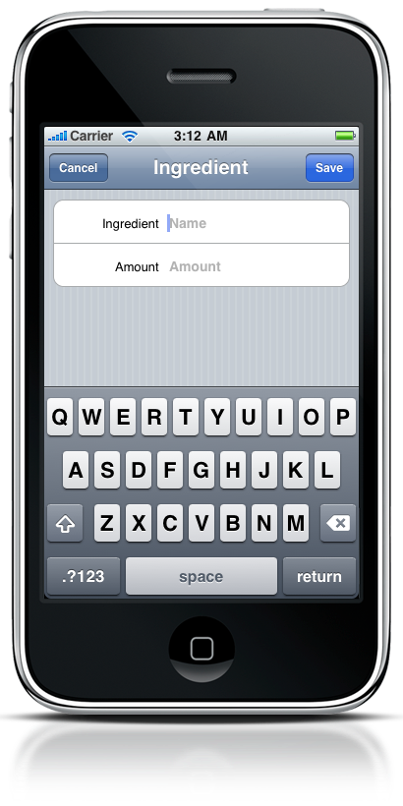
Celdas editables
Para cambiar el contenido de una celda en tiempo de ejecución, requiere que se extienda la case UITableViewCell y crear una vista personalizada que contenga elementos editables (ej. UITextField).
Se puede personalizar la vista de una tabla en modo de edición para que permita una edición directa sobre las celdas.
Resulta mas complejo, pero útil si se quiere editar los contenidos de una celda, en vez de borrar la celda de la tabla (operación por default).
Nivel 2: Celdas Editables

Slide 7
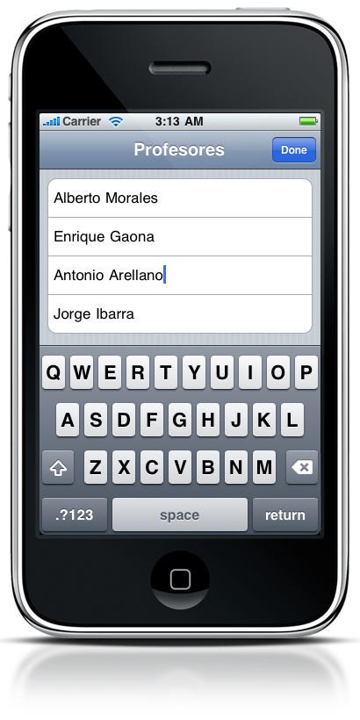
Celdas Editables
Ejercicio!
Nivel 2: Celdas Editables

